Slide 1
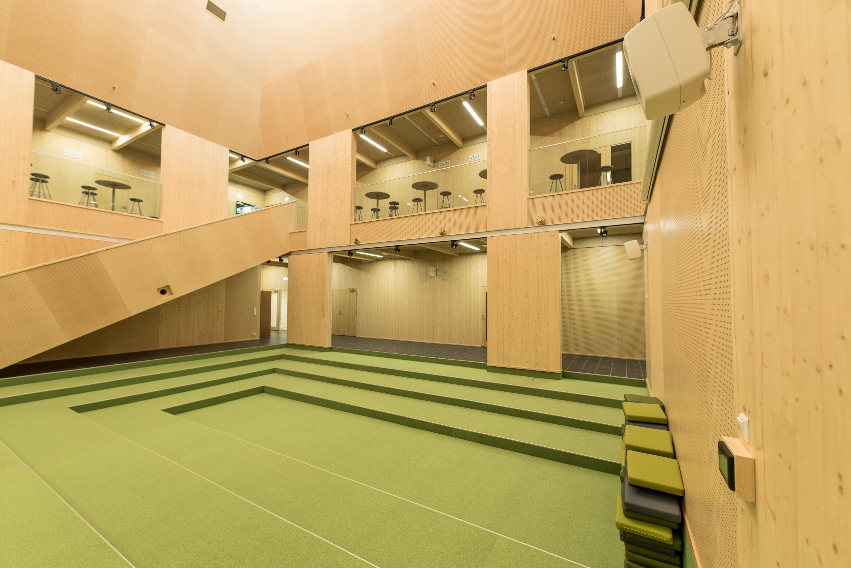
OPINTOYKSIKKÖ 2: PUURAKENTAMINEN, REKONSTRUKTOINTI JA PURKAMINEN
LUENTO 6: KUNNOSTUS, REKONSTRUKTOINTI JA PURKAMINEN

Slide 2
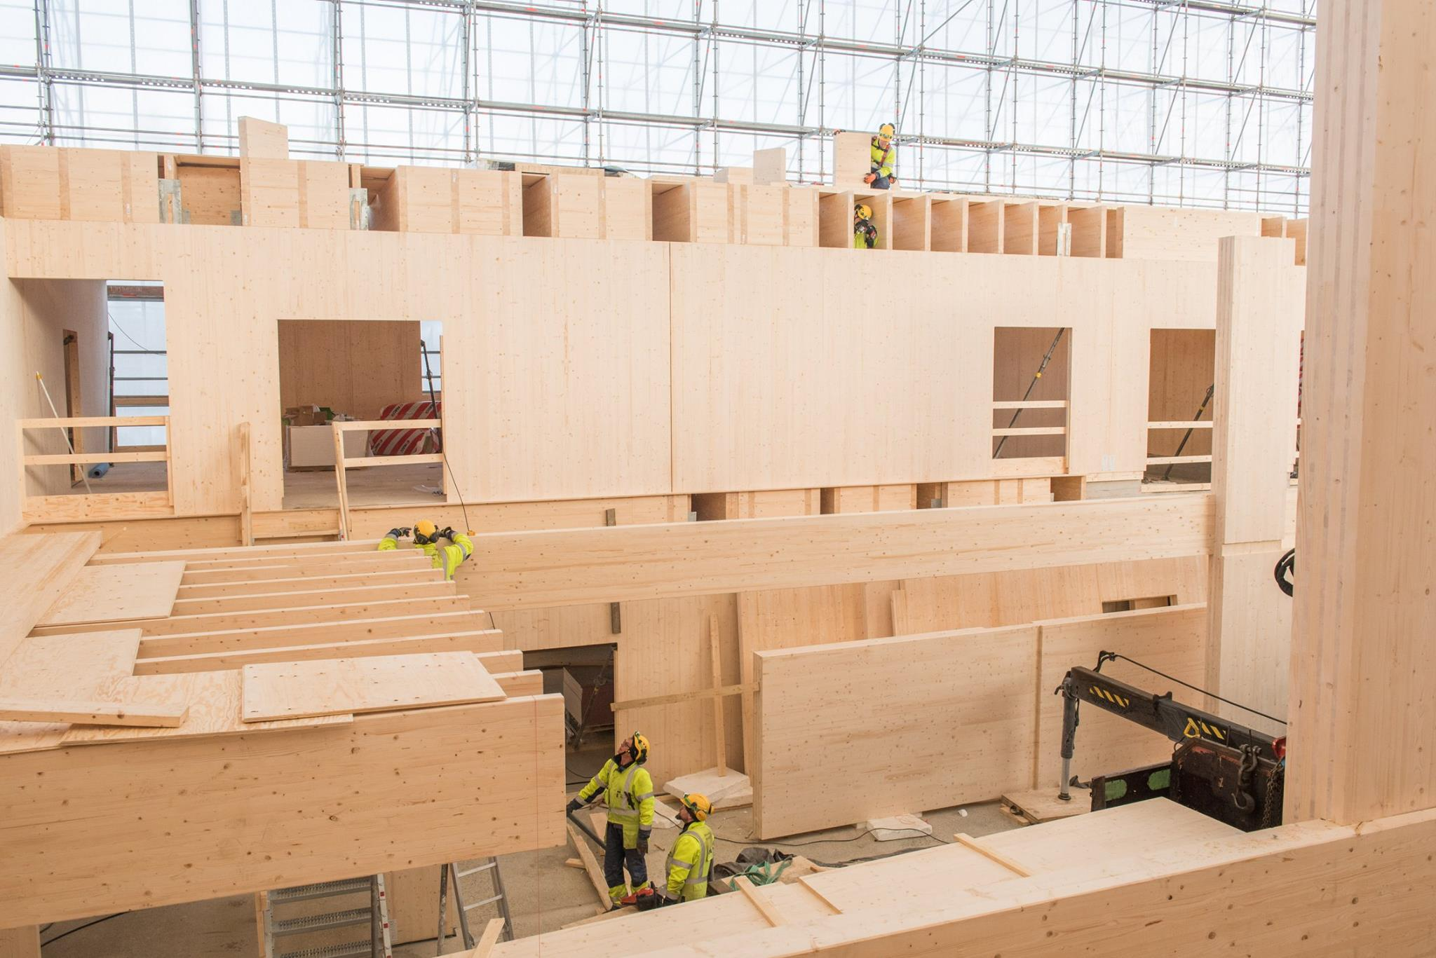
ESITYKSEN SISÄLTÖ
Käsiteltävät aiheet
- Termistöä
Elinkaari
Rakennuksen purkaminen
Edut

Slide 3
Konservointi: Rakennuksen vikojen korjaamista konservoinnin asiantuntijan toimenpiteillä.
Korjaus: Viallisen rakenteen, osan tai laitteen korjaaminen tai vaihtaminen toimivaan, käyttökelpoiseksi saattamista.
Korjausrakentaminen: Rakennuksen kuntoa ylläpidetään tai parannetaan paremmin soveltumaan tarkoitukseensa.
Kunnossapito: Ylläpitoon kuuluva toiminta, jossa kohteen ominaisuudet pysytetään uusimalla.
Kunnostus: Kohde saatetaan esimerkiksi käytön tai säilymisen kannalta riittävään kuntoon.
Kuntoarviointi: Kiinteistön, rakennuksen tai sen osan kunnon ja korjaustarpeiden selvittäminen.
Termistöä
3

Slide 4
Peruskorjaus: Suhteellisen suurena hankkeena toteutettava korjausrakentaminen.
Perusparantaminen: Kohteen laatutaso nostetaan olennaisesti alkuperäistä paremmaksi.
Rekonstruointi: Rakennuksen tai rakennuksen osan rakentaminen uudelleen säilyneiden osien ja/tai asiakirjojen perusteella.
Restaurointi, entistäminen: Rakennettuun ympäristöön tai rakennukseen sisältyvien antikvaaristen ja arkkitehtonisten arvojen ylläpitämiseen.
Uusiminen: Toimenpide, jossa kohde tai merkittävän monet sen osista korvataan uusilla.
Vuosikorjaus: Vuositalousarvioon sisältyvä tavanomainen kiinteistön korjaus. Korjaukset voivat olla joko kuntoarvion perusteella ennakoituja tai ennakoimattomia.
Termistöä
4

Slide 5
Elinkaariarviointi (LCA, Life Cycle Assessment) on menetelmä, jolla selvitetään tuotteen tai palvelun koko elinkaari, joka muodostuu materiaalin hankinnasta luonnosta, materiaalin käsittely ja kuljetus, tuotteen valmistus, jakelu, käyttö, uudelleenkäyttö, huolto, kierrätys ja hävittäminen.
Puutuotteen elinkaari alkaa metsästä tai tilalta, jossa puu kasvaa.
Puu kestää suojaamattomana aikaa ja mekaanista rasitusta vain, jos se pysyy kuivana.
Mitä vähemmän puuta on käsitelty, sitä helpompi sille on löytää uutta käyttöä.
Materiaalien kierrätyksen huono puoli on se, että materiaalin määrä, laatu ja koko vaikuttavat siihen, mitä materiaalista voi valmistaa.
Elinkaari
5

Slide 6
Rakennuksen purkaminen
Jos rakennus on suojeltu rakennusperintölain tai kaavamääräysten nojalla, tai on mahdollisesti rakennushistoriallisesti arvokas, on hyvä olla yhteydessä museoviranomaisiin jo muutostöiden suunnittelun alkuvaiheessa.
Rakennus- ja purkuhankkeeseen ryhtyvän vastuut ja velvollisuudet on määritelty maankäyttö- ja rakennuslainsäädännössä.
Purkuhankkeet ovat tärkeässä roolissa rakentamisen kiertotalouden edistämisessä, koska noin 85 % rakennusjätteestä syntyy rakennusten korjaamisessa ja purkamisessa.
Jätteiden lajittelua on käytännössä tehtävä koko purkutyön etenemisen ajan. Se vaatii ammattitaitoa, toimivia välineitä ja myös aikaa. Monivaiheinen purkutyö ja huolellinen lajittelu kuitenkin palkitaan jätehuoltokustannuksissa.
Asbestikartoitus on pakollinen kaikissa ennen vuotta 1994 valmistuneissa rakennuksissa, myös saneerauksen yhteydessä. Asbestipurkutyöt ovat myös tarkasti säänneltyä.

Slide 7
Edut
TUOTTAVUUS
TEHOKKUUS
Puuelementtien kotomaisuusaste on korkea, raaka-aine, prosessiteollisuus ja työvoima löytyy kotimaasta.
Puumateriaalin korjaaminen on tehokasta, kosta kunnostusmenetemiä on lukuisia, samoin kiinnitys- ja liittämistekniikoita.
YMPÄRISTÖ
KUSTANNUKSET
Puumateriaali sitoo hiiltä sekä kasvun aikana, mutta myös toimiessaa puurakenteen rakennusmateriaalina. Elinkaaren lopussa puusta saadaan energiaa, joloin varastoitu hiili pääseen takaisin kiertoon.
Puurakentamisen kustannukset ovat olleet historiassa muuta rakentamista korkeammat kerrostalojen rakentamisessa, mutta muuttunut lainsäädäntö, osaaminen ja teknologia ovat laskeneet kustannuksia.

